Slide 1



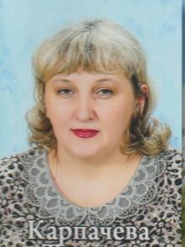

Карпачева Татьяна Анатольевна
старший воспитатель
МДОАУ «Детский сад
№ 221 «Сказка» комбинированного вида
г. Орска»
Алфавит «Разговор о важном» конкурс-игра

Slide 2


Цель
Закрепить в игровой форме и образным языком ключевые понятия российских традиционных духовно-нравственных ценностей.
по форме –
напольная игра-бродилка

Slide 3
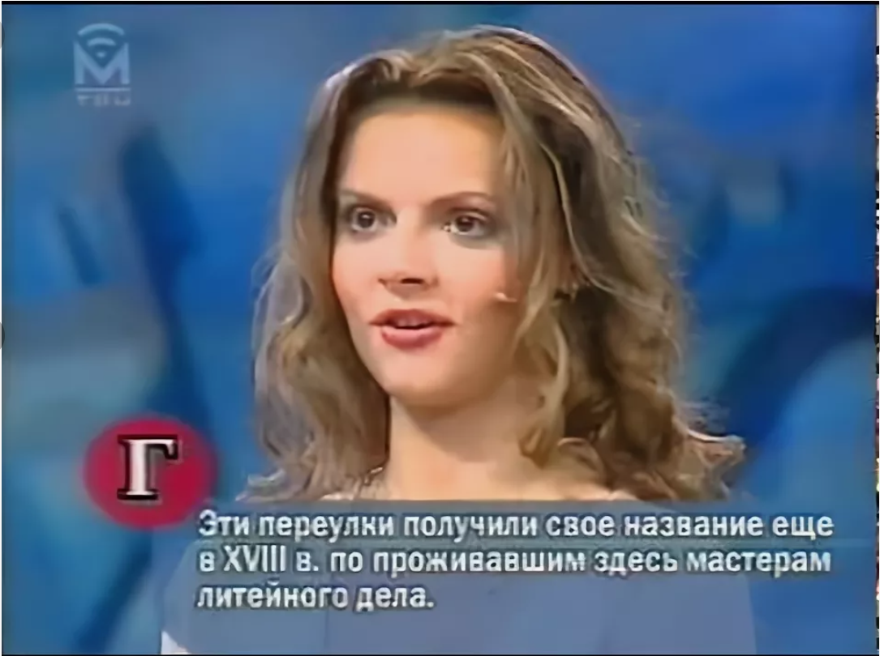
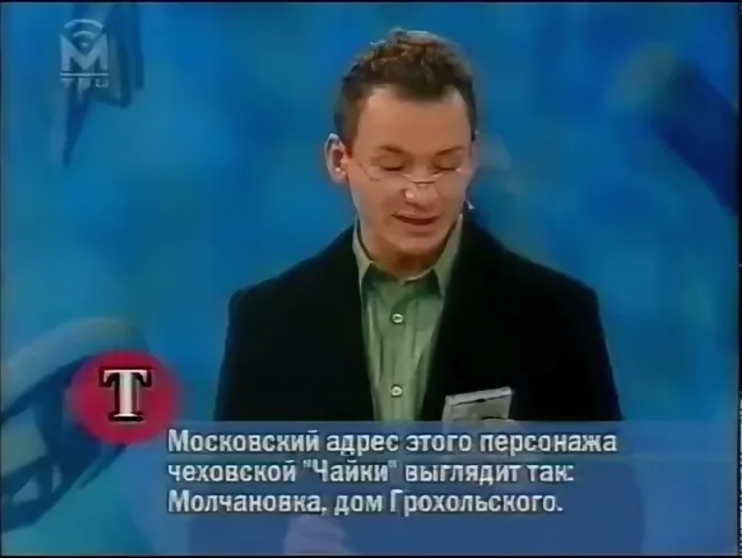
телеигра
«АЛФАВИТ»
телеканал
ТВЦ

Slide 4
Оборудование для игры
Алфавит (игровая дорожка)
- каждая буква выполнена в виде круглого диска (ЛДФ) диаметром 300 мм., которые можно соединить между собой при помощи шнурков, лент;
40 дисков
33 буквы
28 - синие
5 (ЁЙЪЫЬ)-зеленые
Специальные символы
3 желтых
4 красных

Slide 5
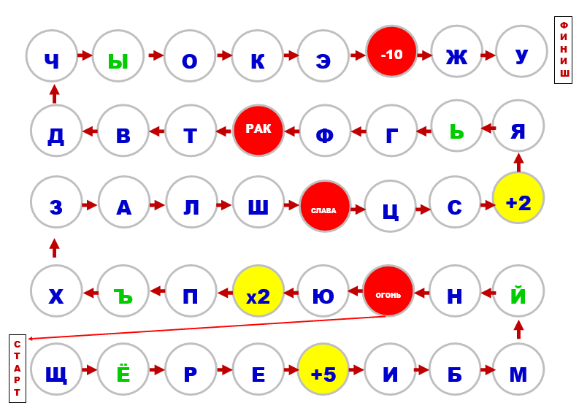
АЛФАВИТ (игровая дорожка)

Slide 6
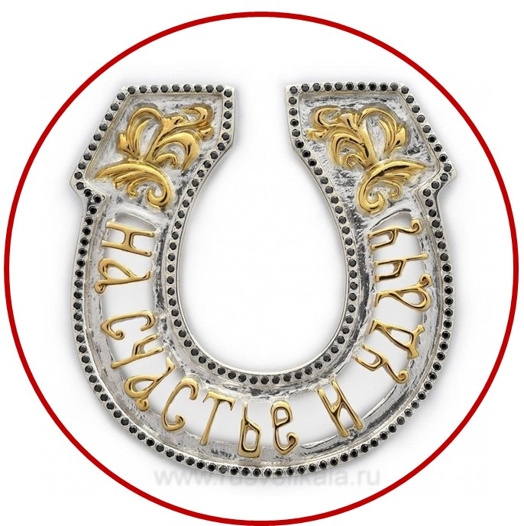


Специальные символы (желтые диски)
Подкова
(2 шага вперёд)
Подарок
(5 шагов вперёд)
Удача
(х 2 количество шагов)

Slide 7




Специальные символы (красные диски)
Огонь
(возврат на линию старта)
Рак
(х 2 шагов назад)
Слава (Медные трубы)
(пропуск хода)
Черный кот
(10 шагов назад)

Slide 8

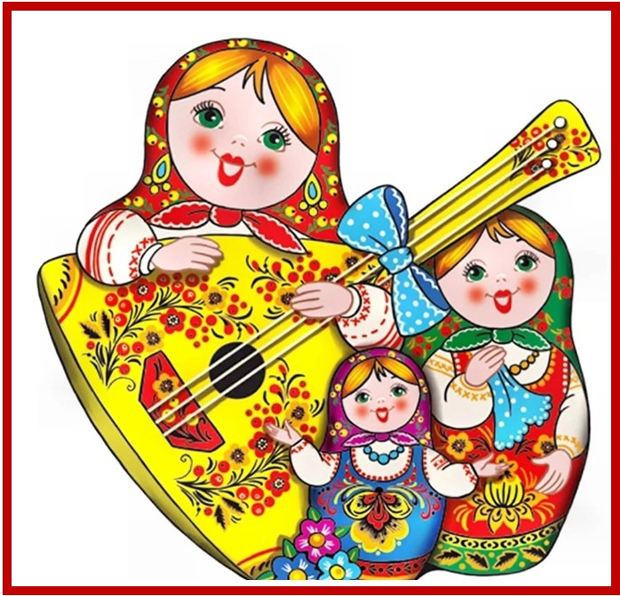

Категории вопросов (темы)
Я гражданин и патриот своей Родины
Традиции, обычаи и народные промыслы родной страны
Оренбуржье-край родной и любимый

Slide 9
Целевая аудитория
ДЕТИ
ПЕДАГОГИ
РОДИТЕЛИ

